Slide 1
Vodítka – psychosociální podpora pro pracovníky uniformovaných složek
Informace o materiálu
PhDr. Štěpán Vymětal, 17.5.2012

Slide 2

Iniciátor vodítek
Nizozemská nadace
Expertní centrum pro psychosociální pomoc po katastrofách (know-how, poradenství, spolupráce, projekty…)
Evropský lídr v oboru
Dlouhodobá spolupráce s psychology MV ČR
Výměna zkušeností
Společné projekty

Slide 3

Důvod vzniku
Potřeba standardů pro podporu členů uniformovaných složek
Návaznost na výsledky projektu EUTOPA IP

Slide 4
Zapojení organizací do tvorby (NL)
Ambulance
Hasiči
Policie
Ministerstvo obrany
Royal Dutch Water Life Saving Association
Praktičtí lékaři
Psychologové
Psychiatři
Nizozemská společnost pro pracovní medicínu
Dále: Dutch Red Cross, sociální pracovníci, Dutch Victim Care, Veteran care, Netherlands Press Council, Association of Netherlands Municipalities

Slide 5
Mezinárodní odborný konsensus
Materiál a doporučení byly prověřeny skupinou mezinárodních expertů a oponenty a dále adaptován ve směru evropského odborného konsensu.
Země: Austrálie, Belgie, Česká republika, Dánsko, Finsko, Itálie, Kanada, Německo, Nizozemí, Portugalsko, Španělsko, Velká Británie.
ČR – zástupci: Š.Vymětal, M.Krtičková (MV), Z.Vrbová (GŘ HZS)

Slide 6
Tvorba vodítek: fakta, zkušenosti, konsensus
Specifická metodologie
Systematický vědecký výzkum literatury
Průzkum Best-practices (nejlepší praxe)
Konsensus mezi experty
Autorizace výstupů od zúčastněných organizací
Projektové a výběrové skupiny, 33 mezinárodních poradců
Focus groups (mezioborové)
Ověření praktičnosti (jednooborové)
evidence based
=
zaloloženo na důkazech

Slide 7
Odolnost jako hlavní východisko
Většina lidí se dokáže zotavit po šokujícím incidentu,
lidé jsou odolní.
Centrální důraz je na pracovníky uniformovaných složek a jejich dobrou schopnost „otřepat se“ po náročném zásahu.
Nicméně, aby k tomu došlo je třeba „podpůrný kontext“, který podporuje odolnost jedinců tím, že:
  - Poskytuje praktickou pomoc a informace
  - Projevuje empatii
Včasná zachycení psychopatologie a vhodné zprostředkování odborné pomoci je klíčové.
Notes:
7

Slide 8
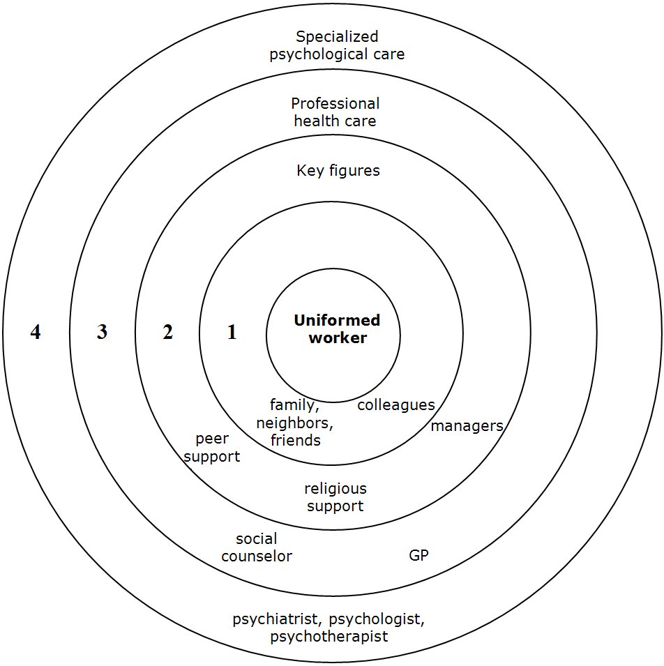
Odstupňovaný model podpory
(podle Gersonse 2005)
Lidé jsou schopni postarat se
o své uzdravení, využití odborné
pomoci má být postupné.
Uniformovaných složek se týká 0,1,2.
Použitelné u všech uniformovaných organizací
Nechává prostor interpretaci a specifickou implementaci podle kontextu.

Slide 9
Peer support = kolegiální podpora
Synonymum „podpůrného kontextu“ v prostředí uniformovaných složek.
Lidé pracující v uniformovaných složkách preferují své kolegy při rozhovoru o (šokujících) incidentech, které souvisí s prací: kolegové jsou dostupní, a mohou poskytnout nízkoprahový přístup k podpoře.
Kolegiální podpora je běžnou praxí (i když mnoha různými způsoby)
Kolegové (a nadřízení) hrají důležitou úlohu v časné identifikaci těch, kdo potřebují odbornou psychosociální péči.
Organizovaná kolegiální podpora!.
Notes:
9

Slide 10
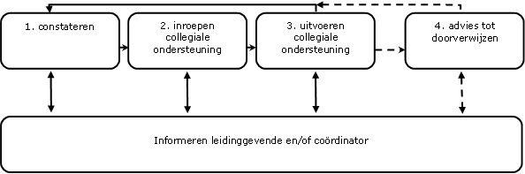
Peer support: 4 fáze
3. nabídka
a poskytování kolegiální podpory
detekce potřeby
2. zahájení koegiální podpory
4. doporučení k předání dál do odborné péče
Monitorování koordinátorem/lídrem týmu (informování s nadřízeným)
55 doporučení
Zahrnuje: uniformované jednotlivce, podporující kolegy, vedoucí týmů, management.
Notes:
10

Slide 11
Oblasti doporučení
Vize a kontext
(definice dopadu, rizikové a podpůrné faktory, podpora odolnosti, proaktivita…)
Odpovědnost zaměstnavatele za péči
(pozornost rizikovým faktorům, pracovní podmínky…)
Příprava personálu
(prevence=výběr, vzdělávání, informace o podpoře, dokumentace, role, preventivní průzkum)
Organizovaná kolegiální podpora
(základní principy, související intervence, organizace podpory, zahájení
a realizace, požadavky na kolegiální poradce-kompetence, monitoring-proces sledování, úkoly a hodnocení systému peer support…)
Indikace potřeby odborné péče

Slide 12
Hlavní přínosy vodítek
  Zaměřují se na uniformované složky
  Vědecký podklad
  Expertní shoda
  Mezioborová shoda
  Zahrnují celou organizaci
  Týkají se nejlepší možné psychosociální podpory
  Dávají specifická a konkrétní doporučení

Slide 13
Děkuji za Vaši pozornost ☺ stepan.vymetal@mvcr.cz www.mvcr.cz/psychologie

